Slide 1
Smart Link Selection
By
Andrey Shamis
And
Ilia Gaisinsky

Slide 2
פרטים
שם הסטודנט בעברית: אנדריי שמיס שם הסטודנט באנגלית: Andrey Shamis כתובת:בר כוכבא 18/13 ירושלים טלפון: 0545681761 כתובת דואר אלקטרוני: Andrey.shamis@gmail.com | שם הסטודנט בעברית: איליה גייסינסקי שם הסטודנט באנגלית: Ilia Gaisinsky כתובת: גולי קניה 2/4 ירושלים טלפון: 0542121344 כתובת דואר אלקטרוני: Ilia.gaisinsky@gmail.com
שם המנחים: מרטין לנד (מכללה) אילן פאר (אינטל)
שם הפרויקט: Smart Link Selection
מקום ביצוע הפרויקט: Intel

Slide 3
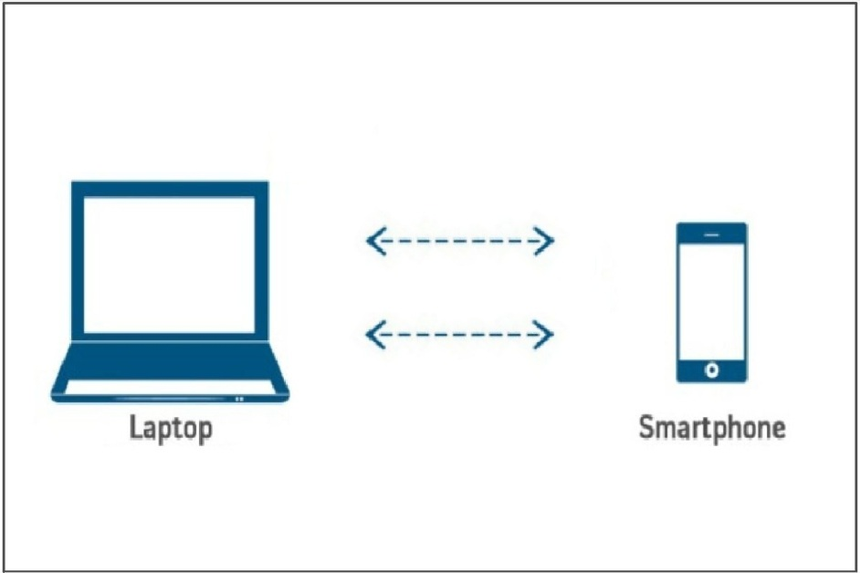
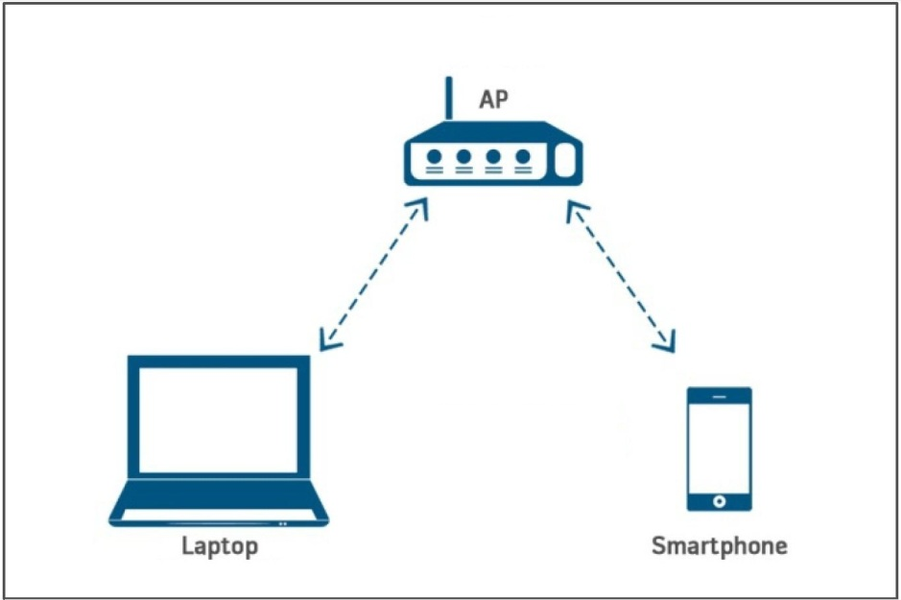
מבוא
אופן השימוש ב - WIFI היום
עבודה עם WIFI מתחלק לשני סוגים עיקריים:
עבודה בין משתמשים באמצעות AP
תקשורת ישירה בין שני משתמשים
Notes:
מאז הולדתה של תקשורת אלחוטיתWIFI ועד היום פותחו מספר רב של דרכים ופרוטוקולים להעברת מיידע באמצעות תווך WIFI.
כיום מכשיר בעל התקן WIFI תומך במספר רב של פרוטוקולים הנ"ל
ברוב המקרים התקשורת מתבצעת באמצעות נקודת גישה (Access Point).
לכל פרוטוקול יש היתרונות וחסרונות שונים בין פרוטוקול לפרוטוקול התלויים בתנאי סביבה, חומרת ההתקנים, וציוד קצה. אופן עבודה עם WIFI מתחלק לשני סוגים עיקריים:
תקשורת לא ישירה המשתמשת בנקודת גישה (Base Service Set - BSS)
תקשורת ישירה בין שני התקני WIFI (IBSS, Tunneled Data Link Setup - TDLS , WIFI Direct)

Slide 4
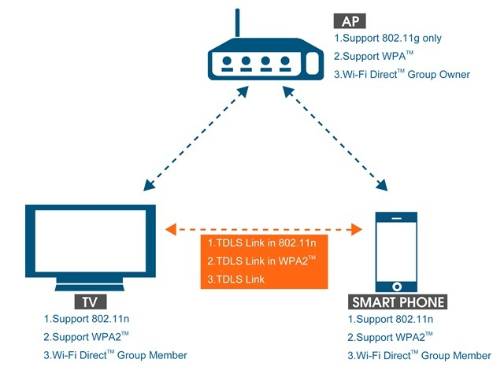
מבוא
מהו פרוטוקול TDLS ?
Notes:
אחד הפרוטוקולים החדשים שמפתחים כיום נקרא TDLS (802.11z) שהוסף ב – 2012 כהרחבה ל - 802.11 2007 specification.
פרוטוקול זה מאפשר העברת מידע בצורה ישירה ומאובטחת בין שני התקניWIFI שעובדים באותו BSS ללא צורך בהתנתקות
מנקודתה גישה, כלומר אפשר להמשיך לעבוד במקביל בדרך הרגילה דרך נקודת גישה

Slide 5
מבוא
התרונות השימוש בפרוטוקול TDLS:
שיפור בקצב העברת נתונים
תקשורת מאובטחת
שימיש בפרוטוקולים אשר לא בהכרח נתמכים ב- AP
Notes:
עובדים בערוץ פרטי שלנו – לא מתחרים עם STA אחרים לאומת עבודה ב BSS
שולחים פקטה אחת במקום שניים (הפחתה בחצי משידור וכליתת פקטות

Slide 6
מבוא
אם הכול כל כך טוב, אז מה רעה?
מגבלות הפרוטוקול:
ישנם מקרים שבהם עדיף לעבוד עם AP
למשל כאשר המרחק בין שני המשתמשים גדול מדי,
קצב שליחת הנתונים ירד ונקבל ביצועים פחות טובים
Notes:
למשל בהעברה ישירה, עכב המרחק הרב בין שתי תחנות WIFI ,מיקומן הפיזי ורעשים בסביבת העבודה, קצב שידור הנתונים ירד
במצב הזה יש לשקול להעביר נתונים דרך נקודת גישה כדי לקבל ביצועים טובים יותר, כלומר לחזור לעבוד בדרך הרגילה.

Slide 7

מבוא
אז איך נדע מתי להשתמש בפרוטוקול TDLS?
פתרון: Smart Link Selection
Notes:
כדי להגיע לביצועים האופטימאליים (throughput) במהלך עבודה על תווך WIFI ישנו צורך לדגום מעת לעת את תנאי הסביבה והחומרה של התקן WIFI על מנת לבחור בפרוטוקול האופטימלי לתנאי הסביבה הנוכחים. בחירה זו נקראת Smart Link Selection (SLS).

Slide 8

מטרת הפרויקט
בניית סימולטור לצורך פיתוח ובדיקת האלגוריתמים.
פיתוח מספר אלגוריתמים לביצוע SLS ואפיון התנהגותם בתנאי סביבה שונים.
Notes:
תחילה עם יוריסטיקות ותוך כדי פיתוח ננסה לאפיין קריטריונים ברורים לאלגוריתם

Slide 9
מפרט דרישות
יצירת סימולטור
הסימולטור יהיה מסוגל לעבד נתוני הסביבה של WIFI
פיתוח אלגוריתם יעיל לביצוע SLS
אימות האלגוריתם באמצעות הסימולטור.
תישקל אפשרות להשמת האלגוריתם על התקני WIFI אמיתיים אשר תומכים בפרוטוקול TDLS
Notes:
יצירת סימולטור שיהיה מסוגל לדמות העברת נתונים בין שתי תחנות WIFI בצורה ישירה או דרך נקודת גישה.
הסימולטור יהיה מסוגל לעבד נתוני הסביבה של WIFI (RSSI ,rate scaling, CRC ,ערוצי תווך זמינים, וכו')
סימולטור ידמה פעולות WIFI בשכבה הפיסית ובשכבת הקו (data link).

Slide 10
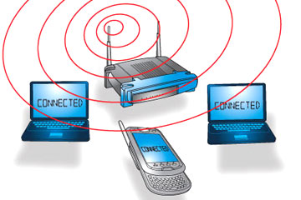
תחומים במדעי המחשב אליהם הפרויקט משתייך
תקשורת מחשבים.
סימולציה של מערכות חומרה/תוכנה.

Slide 11
המורכבות בפרויקט
יצירת הסימולטור מציאותי ככל הניתן למערכת WIFI בהקשר ל- SLS.
הערכת פיתוח של האלגוריתמים - ניתוח של תוצאות.

Slide 12

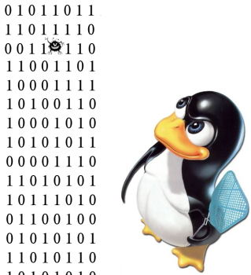
כלים בהם יעשה שימוש במהלך הפרויקט
802.11 SPEC
Distributed version control system.
תיבדק אפשרות לשימוש בסימולטורים קיימים לדימוי שכבה פיזית של תקשורת WIFI.
תישקל אפשרות לשימוש בכלים לעבודה
ב – Linux Kernel.

Slide 13
כיצד תבחן הצלחה של הפרויקט
סימולטור תואם למציאות
אלגוריתם נותן יעילות מרבית
Notes:
נבדוק שהסימולטור מציאותי ע"י השוואת נתוני סביבה שהסימולטור מציג לבין נתוני הסביבה שמספק התקןWIFI אמתי במצבי עבודה שונים (שליחת נתונים..), בתנאי סביבה שונים (מקרי קיצון ומקרי אמצע).
במילים אחרות נבדוק שהסימולטור שלנו מתנהג כמה התקן WIFI אמתי ביחס לנתוני סביבה הרלוונטיים לאלגוריתמי SLS במצבי עבודה שונים (לדוגמא: שליחת נתונים).
נבדוק שהאלגוריתמים נותנים יעילות מרבית – נבחר X מצבי סביבה שונים (מצבים קיצוניים וחשובים). נחשב תאורטית באיזה משני מודי עבודה עדיף לנו לעבוד במצבים הנ"ל ע"מ לקבל קצב העברת נתונים מרבי. נבדוק שגם האלגוריתמים שלנו מבצעים בחירה נכונה ב"מוד" עבודה במצבים הנ"ל ע"י השווה עם החישובים התאורטיים.
(מוד עבודה: TDLS והדרך הרגילה (BSS))
(מצבי סביבה: מרחק בין תחנות, מספר תחנות בסביה, רעש בסביה – CRC, עוצמת שידור ועוד..)

Slide 14
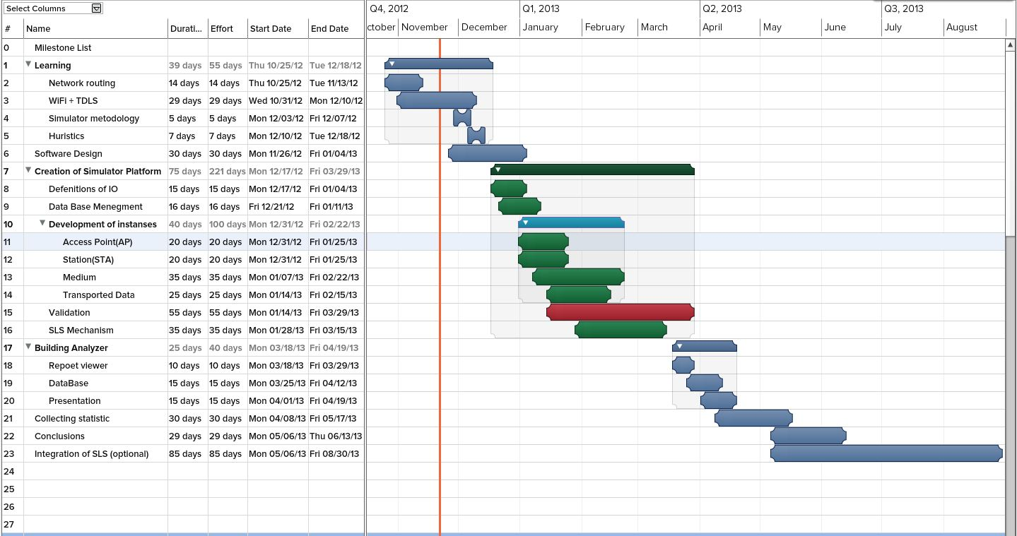
GANTT

Slide 15

שאלות?

Slide 16
תודה

